Slide 1
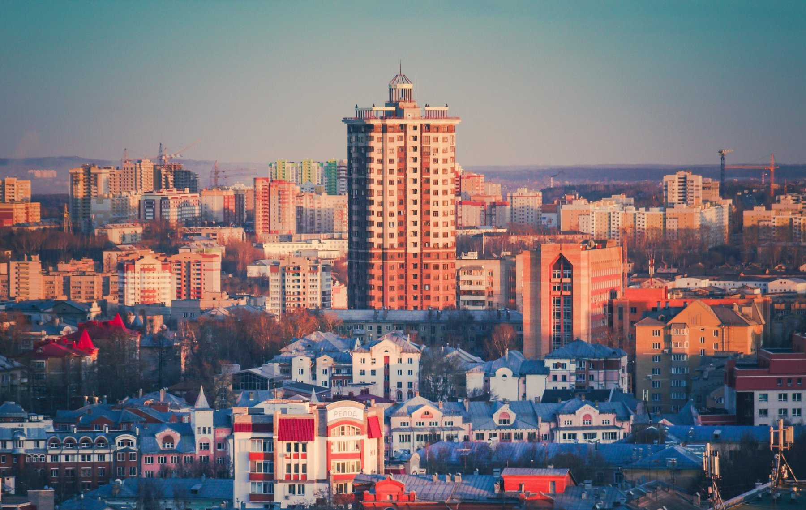
Меры поддержки частных инвесторов
ПРАВИТЕЛЬСТВО КИРОВСКОЙ ОБЛАСТИ

Slide 2
МЕРЫ ПОДДЕРЖКИ
субсидии
гранты
СПИК
госгарантии
займы
кредиты
ФИНАНСОВЫЕ
создание объектов инфраструктуры
сертификация продукции
форумы и выставки
маркетинговые услуги
консультации
образовательные проекты
поддержка СМИ
НЕ ФИНАНСОВЫЕ

Slide 3
ФИНАНСОВАЯ ПОДДЕРЖКА
Заемные продукты в сумме до 5 млн. руб. на срок до 36 мес.
Стандартные
Специальные
- на пополнение оборотных средств
микрозаймы СМСП, осуществляющим деятельность в приоритетных видах экономической деятельности
микрозайм «Высокий уровень безработицы»
микрозайм «Надежный клиент»
микрозайм «Успешный старт»
др.
подробности на сайте:
kfpp.ru/services/
- приобретение основных средств и/или строительство, реконструкцию, приобретение нежилых помещений
Программа льготного кредитования МСП по ставке до 8,5%
На инвестиционные цели
от 500 тыс. руб. до 2 млрд. рублей
На пополнение оборотных средств
от 500 тыс. руб. до 500 млн. рублей
Гарантийная поддержка
Льготные займы
инвестиционные и пополнение оборотных средств
Субсидии на возмещение затрат участникам промкластеров
Субсидия на компенсацию процентов по кредитам на создание инфраструктуры отрасли
МИНПРОМТОРГ РОССИИ
Льготный лизинг
подробности на сайте: aid.corpmsp.ru

Slide 4
НАЛОГОВЫЕ ЛЬГОТЫ
(региональный уровень)
для организаций, осуществляющих инвестиции в основные фонды производственного назначения
пониженная ставка по налогу на прибыль - 13,5% | базовая ставка – 17%
Закон Кировской области от 08.10.2012 № 199-ЗО
для частных инвесторов, реализующих свои проекты на территории региона
дифференцированные ставки по налогу на имущество
ставка налога | объем основных средств
0,2% | свыше 180 млн. рублей
0,7% | от 90 до 180 млн. рублей
1,3% | от 40 до 90 млн. рублей
Закон Кировской области от 27.07.2016 № 692-ЗО

Slide 5
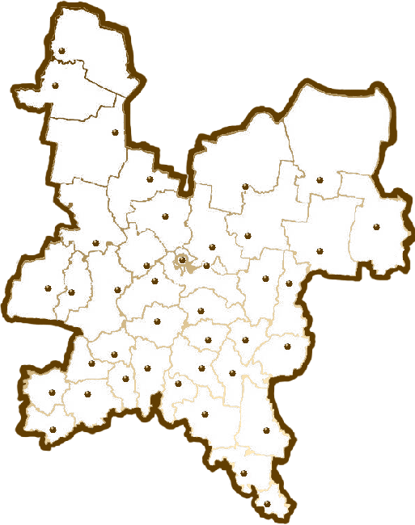
ИНСТИТУТЫ РАЗВИТИЯ
КОГКУ «Агентство по развитию моногородов Кировской области»
АНО «Центр поддержки экспорта Кировской области»
АО «Корпорация развития Кировской области»
НО «Государственный фонд развития промышленности Кировской области»
информационная, консультационная и образовательная поддержка | создание и развитие на территории региона зон опережающего развития, содействие резидентам зон
организация презентационных материалов, встреч и переговоров с отечественными и иностранными партнерами | развитие ГЧП, привлечение финансирования инфраструктурных проектов
содействие участникам региональных кластеров в организации производства и продвижении продукции | сопровождение инвестиционных проектов в режиме «одного окна»
возмещение части затрат на сертификацию продукции и экспортные расходы | организация выставочно-ярмарочных мероприятий

Slide 6
ИНСТРУМЕНТЫ РАЗВИТИЯ МОНОГОРОДОВ
(НКО «Фонд развития моногородов»)
СУБСИДИИ НА СОЗДАНИЕ (РЕКОНСТРУКЦИЮ) ОБЪЕКТОВ ИНФРАСТРУКТУРЫ
до 95% стоимости (5% региональный и местный бюджеты)
НА ОБЪЕКТЫ ИНЖЕНЕРНОЙ ИНФРАСТРУКТУРЫ
до 50% стоимости (50% региональный и местный бюджеты)
НА ОБЪЕКТЫ СОЦИАЛЬНОЙ ИНФРАСТРУКТУРЫ
ЛЬГОТНЫЕ ЗАЙМЫ
на срок до 15 лет
процентная ставка от 0% до 5%
участие фонда не более 80% от общей стоимости проекта
отсрочка возврата на 3 года

Slide 7
ЛЬГОТНЫЕ ЗАЙМЫ
СУММА ЗАЙМА, млн. руб. | ПРОЦЕНТНАЯ СТАВКА | ПОЛУЧАТЕЛЬ | СРОК | ОБЕСПЕЧЕНИЕ
5-250 | 0% | ИП, ЮЛ | до 15 лет | безотзывная банковская гарантия; безотзывная независимая гарантия АО «Корпорация «МСП»; - поручительство РГО; гарантия ВЭБ.РФ
250-1 000 | 5% | ЮЛ |  | стандартные виды обеспечения совокупно не менее суммы займа; поручительство компании, имеющей международный/ российский инвестиционный/ кредитный рейтинг
25-1 000 проекты концессии | 0-5% | ИП (25-50 млн. руб.) ЮЛ |  | при 0 % безотзывная банковская гарантия, поручительство РГО; при 5 % стандартные виды обеспечения совокупно не менее суммы займа
УЧАСТИЕ ФОНДА НЕ БОЛЕЕ 8О% ОТ ОБЩЕЙ СТОИМОСТИ ПРОЕКТА
ОТСРОЧКА ВОЗВРАТА НА 3 ГОДА

Slide 8
КОНТАКТНЫЕ ДАННЫЕ
ЯГАФАРОВА ЭЛЬВИРА ВАКИФОВНА
КОГКУ «АГЕНТСТВО ПО РАЗВИТИЮ МОНОГОРОДОВ КИРОВСКОЙ ОБЛАСТИ»
(8332) 22-10-77 (д. 204)
610001, г. Киров, ул. Комсомольская, д.10
armko43@mail.ru
ЗЕЛЕНЦОВА МАРИЯ АЛЕКСАНДРОВНА
АНО «ЦЕНТР ПОДДЕРЖКИ ЭКСПОРТА КИРОВСКОЙ ОБЛАСТИ»
(8332) 21‑24-30
610020, г. Киров, Динамовский проезд, д. 4, офис 201
vcpe@mail.ru
ЕЛГЕШИНА ОЛЬГА ВЛАДИМИРОВНА
КИРОВСКИЙ ОБЛАСТНОЙ ФОНД ПОДДЕРЖКИ ПРЕДПРИНИМАТЕЛЬСТВА (микрокредитная компания),
ЦЕНТР КЛАСТЕРНОГО РАЗВИТИЯ КИРОВСКОЙ ОБЛАСТИ
(8332) 46‑86-49,
64‑70-10
610020, г. Киров, Динамовский проезд, д. 4
mail@kfpp.ru
ЗЫКОВ ГЕОРГИЙ ГЕННАДЬЕВИЧ
АО «КОРПОРАЦИЯ РАЗВИТИЯ КИРОВСКОЙ ОБЛАСТИ»
(8332) 41-19-60
610042 , г. Киров, ул. Народная, д. 28
prompochta@mail.ru
СЕМАКОВА ОЛЬГА ВЛАДИМИРОВНА
НО «ГОСУДАРСТВЕННЫЙ ФОНД РАЗВИТИЯ ПРОМЫШЛЕННОСТИ КИРОВСКОЙ ОБЛАСТИ»
(8332) 78-28-38
610020, г. Киров, ул. Спасская улица, д.18
frpko_43@mail.ru

